Slide 1
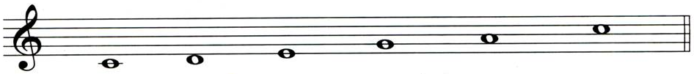
Âm nhac:
Khởi động giọng
la
la
lá
là

Slide 2
Âm nhac:
Kiểm tra bài cũ

Slide 3
Âm nhac:
- Ôn tập bài hát Cùng múa hát dưới trăng
- Giới thiệu khuông nhạc và khóa son

Slide 4
Âm nhac:
- Ôn tập bài hát Cùng múa hát dưới trăng
- Giới thiệu khuông nhạc và khóa son
- Ôn tập bài hát Cùng múa hát dưới trăng

Slide 5
Âm nhac:
- Ôn tập bài hát Cùng múa hát dưới trăng
- Giới thiệu khuông nhạc và khóa son
Nhóm Sơn Ca: Mặt trăng tròn nhô lên
  Tỏa sáng xanh khu rừng
  Nhóm Hoạ Mi: Thỏ mẹ và Thỏ con
  Nắm tay cùng vui múa
  Nhóm Vành KHuyên: Hươu, Nai, Sóc đến xem
  Xin mời vào nhảy cùng
  Cả lớp : La la lá la lá la
  Cùng múa hát dưới trăng
  La la lá la lá la
  Cùng múa hát dưới trăng

Slide 6
Âm nhac:
- Ôn tập bài hát Cùng múa hát dưới trăng
- Giới thiệu khuông nhạc và khóa son
KHUÔNG NHẠC:
Khuông nhạc gồm 5 dòng kẻ song song cách đều và có 4 khe. Tất cả được đếm từ dưới lên trên.
5
4
4
3
3
2
2
1
1
5 dòng kẻ
4 khe

Slide 7
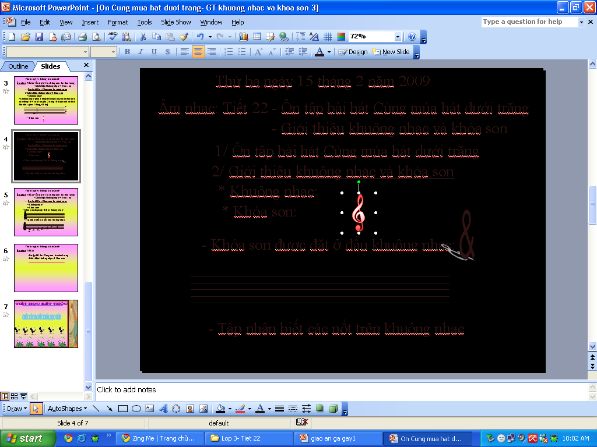
Âm nhac:
- Ôn tập bài hát Cùng múa hát dưới trăng
- Giới thiệu khuông nhạc và khóa son
KHÓA SON:
Khóa Son được đặt ở vị trí nào trên khuông nhạc?
Khóa Son được đặt ở đầu mỗi khuông nhạc.
Khóa Son

Slide 8
Âm nhac:
- Ôn tập bài hát Cùng múa hát dưới trăng
- Giới thiệu khuông nhạc và khóa son
- Tập nhận biết các nốt trên khuông nhạc
La
Xi
Pha
Son
Rê
Mi
Đồ

Slide 9


Âm nhac:
- Ôn tập bài hát Cùng múa hát dưới trăng
- Giới thiệu khuông nhạc và khóa son
Củng cố - dặn dò :
1
2
CHÚC CÁC EM SỨC KHỎE, HỌC GIỎI!
3
4
Học mà chơi-chơi mà học

Slide 10
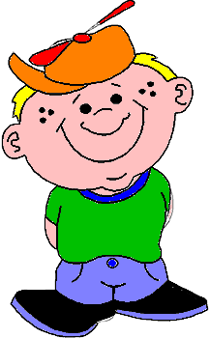

Câu 1: Ai là tác giả của bài hát “Cùng múa hát dưới Trăng”?
Chúc mừng! Nhóm bạn đã có phần thưởng là một điểm tốt
A Hoàng Lân
B Hoàng Long
Hết giờ
C Hoàng Hiệp
D Hoàng Hà
ĐÁP ÁN ĐÚNG: A
Đáp án

Slide 11
Câu 2: Bài hát “Cùng múa hát dưới Trăng” được viết theo
nhịp mấy?
A
Chúc mừng! Nhóm bạn đã có phần thưởng là một điểm tốt
B
Hết giờ
C
D
ĐÁP ÁN ĐÚNG: B
Đáp án

Slide 12
Câu 3: Khuông nhạc gồm mấy dòng? Mấy khe?
Chúc mừng! Nhóm bạn đã có phần thưởng là một tràng pháo tay.
A 4 dòng 5 khe
B 5 dòng 4 khe
Hết giờ
C 4 dòng 4 khe
D 5 dòng 5 khe
ĐÁP ÁN ĐÚNG: B
Đáp án

Slide 13
Câu 4: Khóa Son nằm ở đâu trên khuông nhạc?
Chúc mừng! Nhóm bạn đã có phần thưởng là một món quà
A giữa khuông nhạc
B cuối khuông nhạc
Hết giờ
C đầu khuông nhạc
D cả 3 đáp án trên đều đúng
ĐÁP ÁN ĐÚNG: C
Đáp án

